Slide 1

C언어로 배우는 프로그래밍 기초
Perfect C
(3판)
강환수•강환일•이동규 지음

Slide 2
제 14 장
함수와 포인터 활용

Slide 3
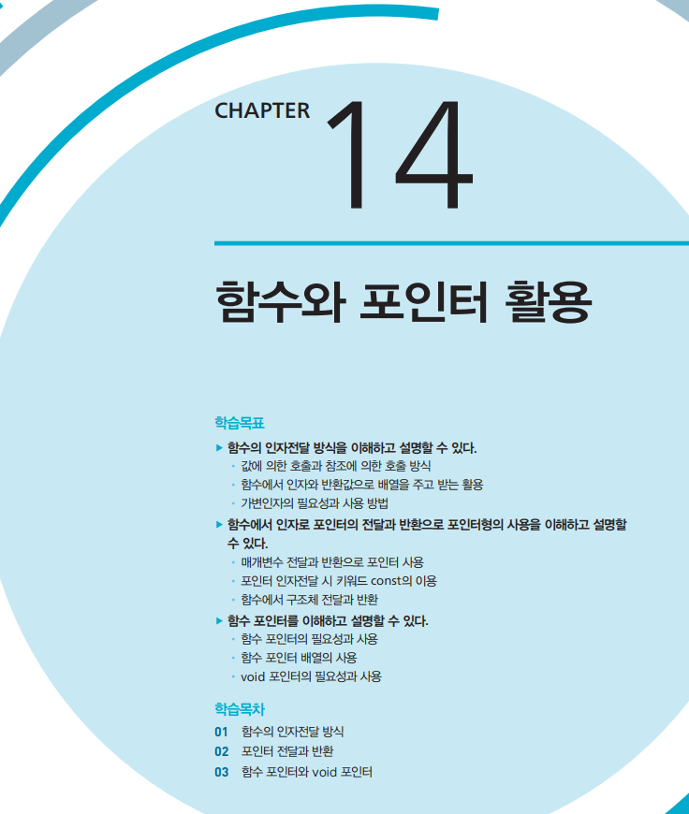
단원 목표

Slide 4
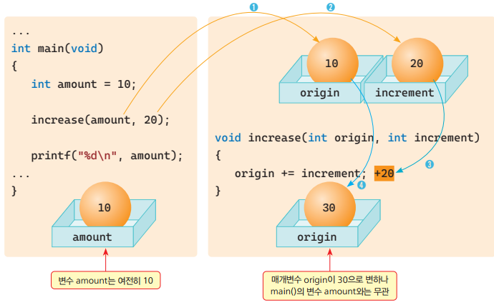
함수에서 값의 전달
값에 의한 호출(call by value) 방식
함수 호출 시 실인자의 값이 형식인자에 복사되어 저장된다는 의미
함수 increase(int origin, int increment) 함수 호출 시
origin += increment; 를 수행하는 함수
변수 amount의 값 10이 매개변수 origin에 복사
상수 20이 매개변수 increment에 복사
함수 increase() 내부 실행
매개변수인 origin 값이 30으로 증가
변수 amount와 매개변수 origin은 아무 관련성이 없음
origin은 증가해도 amount의 값은 변하지 않음
값에 의한 호출(call by value) 방식
함수 외부의 변수를 함수 내부에서 수정할 수 없는 특징

Slide 5
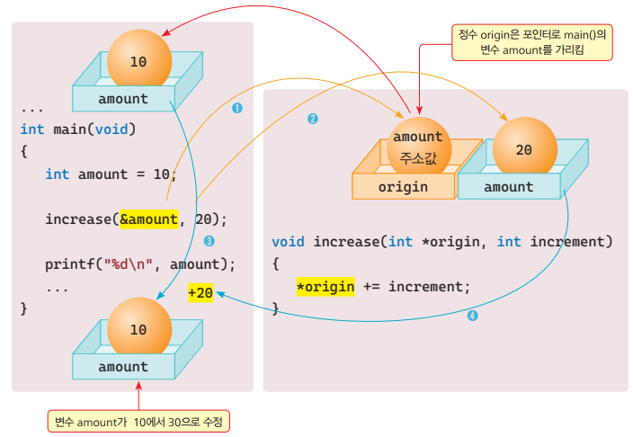
함수에서 주소의 전달
주소에 의한 호출(call by address)
포인터를 매개변수로 사용
함수로 전달된 실인자의 주소를 이용하여 그 변수를 참조 가능
increase(int *origin, int increment)
첫 번째 매개변수를 int *
함수 구현도 *origin += increment;로 수정하여 구현
함수 호출 시 첫 번째 인자가 &amount
변수 amount의 주소 값이 매개변수인 origin에 복사
상수 20이 매개변수인 increment에 복사
함수 increase() 내부 실행
*origin은 변수 amount 자체를 의미
*origin을 증가시키면 amount의 값도 증가
main() 내부에서 amount의 값이 30으로 증가

Slide 6
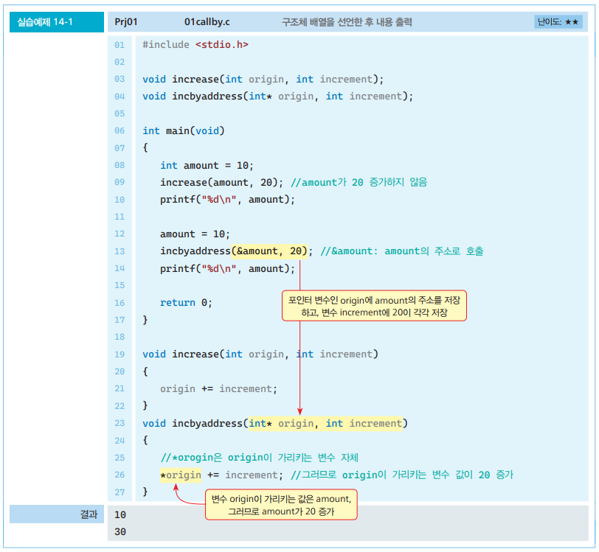
함수의 값과 주소의 전달 방식
함수의 값과 주소의 전달 방식

Slide 7
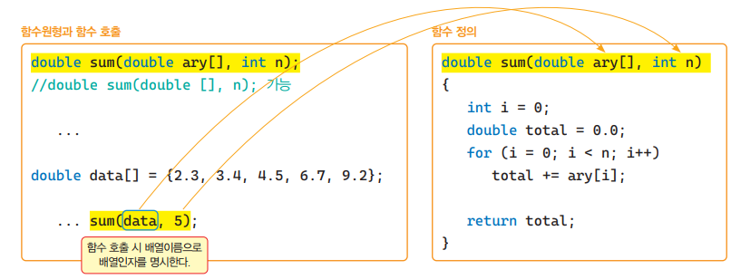
배열이름으로 전달
함수의 매개변수로 배열을 전달하는 것
배열의 첫 원소를 참조 매개변수로 전달하는 것과 동일
배열을 매개변수로 하는 함수 sum()을 구현
실수형 배열의 모든 원소의 합을 구하여 반환하는 함수
함수 sum()의 형식매개변수는 실수형 배열과 배열크기
첫 번째 형식매개변수에서 배열자체에 배열크기를 기술하는 것은 아무 의미가 없음
double ary[5]보다는 double ary[]라고 기술하는 것을 권장
실제로 함수 내부에서 실인자로 전달된 배열의 배열크기를 알 수 없음
배열크기를 두 번째 인자로 사용
매개변수를 double ary[]처럼 기술해도 단순히 double *ary처럼 포인터 변수로 인식

Slide 8
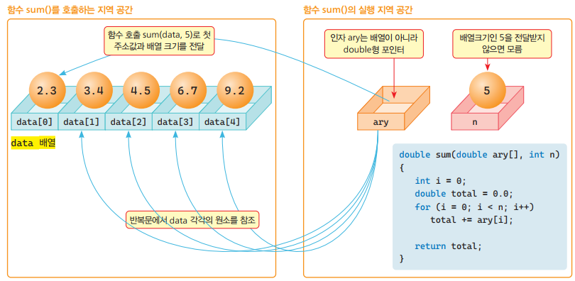
배열크기를 인자로 사용
만일 배열크기를 인자로 사용하지 않는다면
정해진 배열크기 상수를 함수정의 내부에서 사용해야 함
이런 방법은 배열크기가 변하면 소스를 수정해야 하므로 비효율적
배열크기에 관계없이 배열 원소의 합을 구하는 함수를 만들려면
배열크기도 하나의 인자로 사용

Slide 9
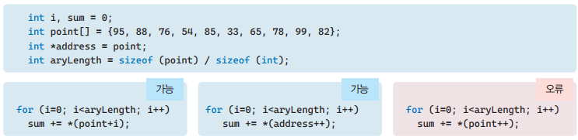
다양한 배열원소 참조 방법
1차원 배열 point에서
간접연산자를 사용한 배열원소의 접근 방법은 *(point + i)
배열의 합을 구하려면 sum += *(point + i); 문장을 반복
문장 int *address = point;
배열 point를 가리키는 포인터 변수 address를 선언하여 point를 저장
문장 sum += *(address++)으로도 배열의 합 가능
배열이름 point는 주소 상수
sum += *(point++)는 사용 불가능
증가 연산식 point++의 피연산자로 상수인 point를 사용할 수 없기 때문

Slide 10
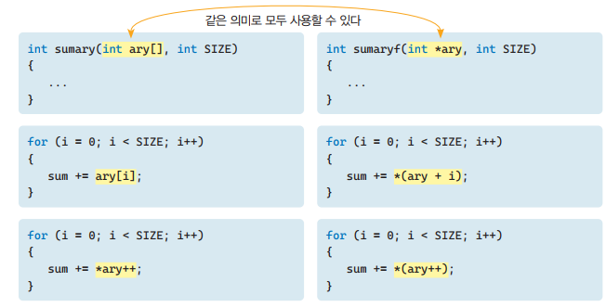
형식 매개변수 int ary[]와 int *ary
함수 머리에 배열을 인자로 기술하는 다양한 방법
함수헤더에 int ary[]로 기술하는 것은 int *ary로도 대체 가능
for 문의 블록
배열 원소의 합을 구하는 문장 4개
변수 ary는 포인터 변수로서 주소 값을 저장하는 변수
증가연산자의 이용 가능
연산식 *ary++
*(ary++)와 같은 의미

Slide 11
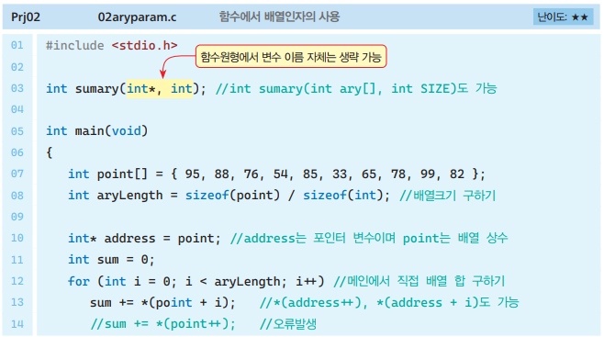
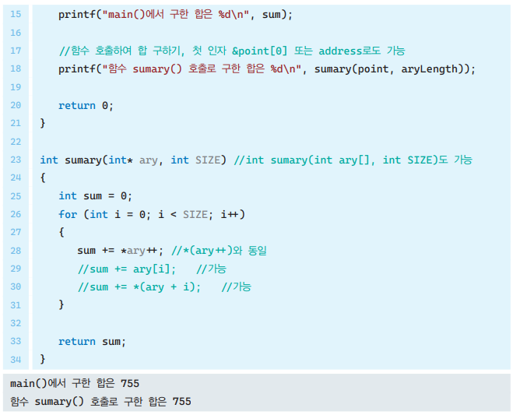
함수에서 배열인자의 사용

Slide 12
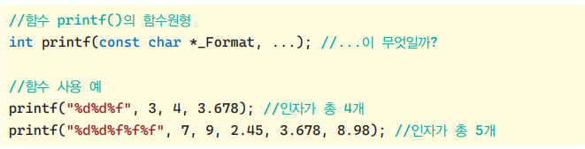
가변 인자가 있는 함수머리
함수 printf() 함수원형
첫 인자는 char *_Format을 제외하고는 이후에 … 표시
함수 printf()를 호출하는 경우를 살펴보면
출력할 인자의 수와 자료형이 결정되지 않은 체 함수를 호출
출력할 인자의 수와 자료형은 인자 _Format에 %d

Slide 13
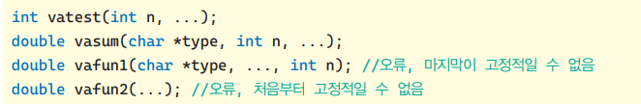
가변 인자(variable argument)
함수에서 인자의 수와 자료형이 결정되지 않은 함수 인자 방식
매개변수에서 중간 이후부터 마지막에 위치한 가변 인자만 가능
처음 또는 앞 부분의 매개변수는 정해져 있으나
이후 매개변수 수와 각각의 자료형이 고정적이지 않고 변하는 인자
…으로 기술
가변인자의 매개변수
함수 vatest의 함수 헤드
void vatest(int n, …)
가변 인자인 …의 앞 부분에는 반드시 매개변수가 int n처럼 고정적이어야 함
가변인자 ... 시작 전 이전 고정 매개변수 n
가변인자를 처리하는데 필요한 정보를 지정하는데 사용

Slide 14
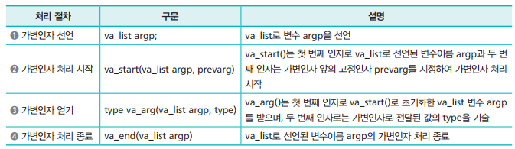
가변 인자가 있는 함수 구현(1)
헤더파일 stdarg.h 필요
함수에서 가변 인자를 구현 과정
➊ 가변인자 선언
마치 변수선언처럼 가변인자로 처리할 변수를 하나 만드는 일
➋ 가변인자 처리 시작
선언된 변수에서 마지막 고정 인자를 지정해 가변 인자의 시작 위치를 알리는 방법
➌ 가변인자 얻기
가변인자 각각의 자료형을 지정하여 가변인자를 반환 받는 절차
매크로 함수 va_arg()의 호출로 반환된 인자로 원하는 연산을 처리
❹ 가변인자 처리 종료
가변 인자에 대한 처리를 끝내는 단계

Slide 15
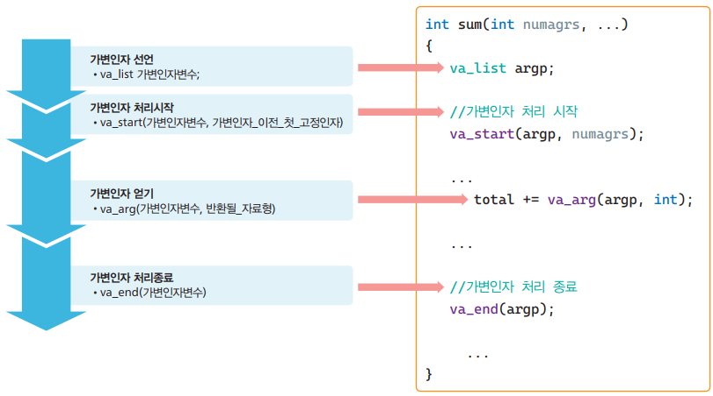
가변 인자가 있는 함수 구현(2)
함수 sum(int numargs, …)
가변인자 앞의 첫 고정인자인 numargs는 가변인자의 수
가변인자 ... 시작 전 첫 고정 매개변수
이후의 가변인자를 처리하는데 필요한 정보를 지정하는데 사용
int 형인 가변인자를 처리하여 그 결과를 반환하는 함수

Slide 16
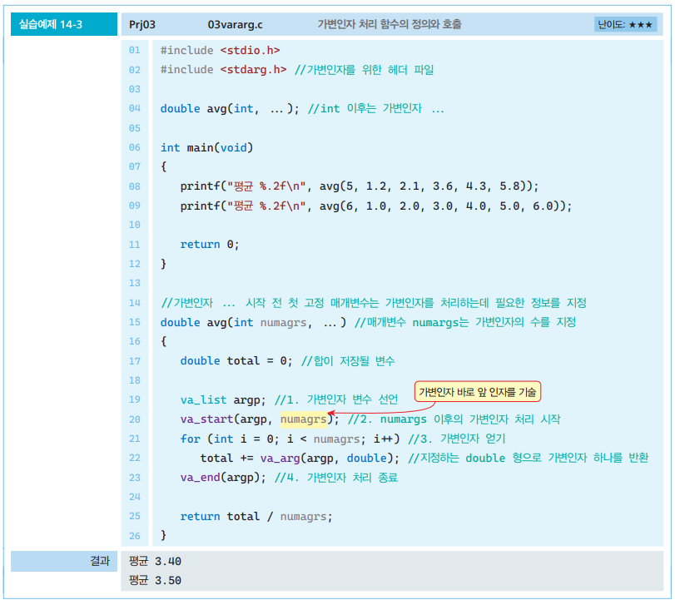
가변인자 처리 함수의 정의와 호출
가변인자 처리 함수 avg(int count, …) 구현
함수 avg()의 마지막 고정인자인 count는 가변인자의 수
double 형인 가변인자를 모두 더한 후 평균을 반환하는 함수

Slide 17
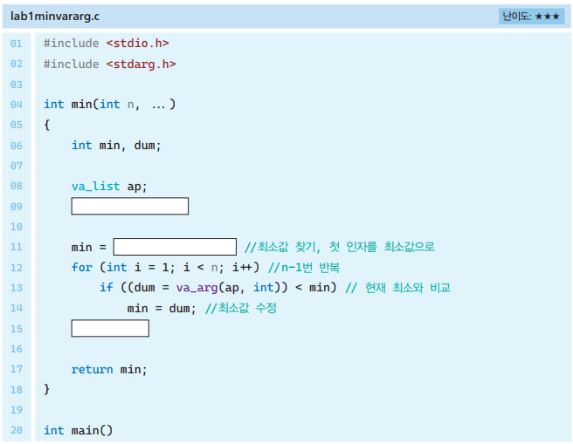
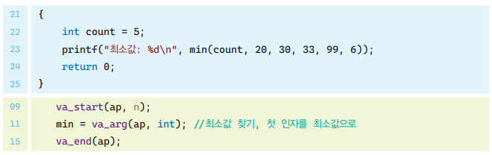
LAB 여러 정수 인자에서 최소값 찾기
가변인자 활용 함수 min()
여러 정수 중에서 최소 값을 찾아내는 함수
int min(int n, ...)
첫 인자 수만큼 뒤 이은 정수 중에서 최소 값을 반환하는 함수
min(count, 20, 30, 33, 99, 6)
5개 정수 20, 30, 33, 99, 6 중에서 최소 값을 찾도록 min() 함수를 호출

Slide 18
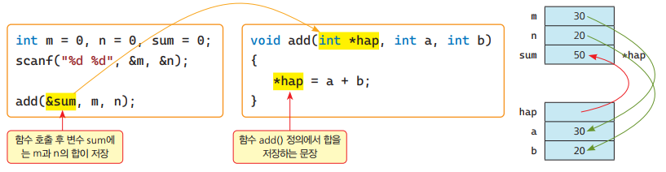
매개변수와 반환으로 포인터 사용
주소연산자 &
함수에서 매개변수를 포인터로 이용하면 결국 주소에 의한 호출
함수원형 void add(int *, int, int); 에서 첫 매개변수가 포인터인 int *
함수 add()는 두 번째와 세 번째 인자를 합해 첫 번째 인자가 가리키는 변수에 저장 함수
변수인 sum을 선언하여 주소값인 &sum을 인자로 호출

Slide 19
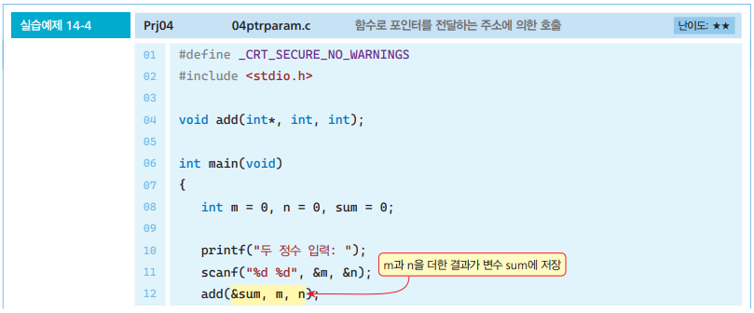
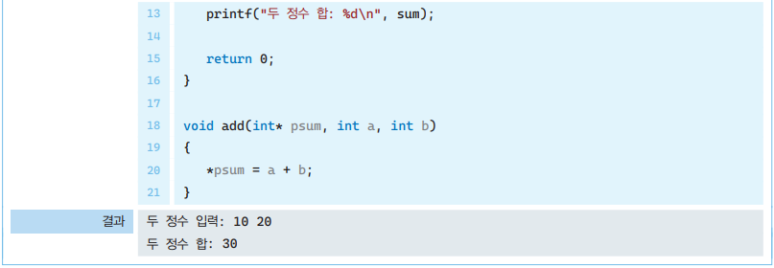
함수로 포인터를 전달하는 주소에 의한 호출

Slide 20
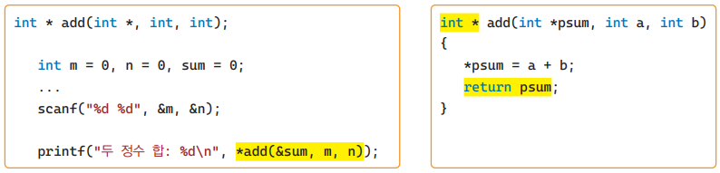
주소값 반환
함수의 결과를 포인터로 반환하는 예
함수원형을 int * add(int *, int, int) 로 하는 함수 add()
반환값이 포인터인 int *
두 수의 합을 첫 번째 인자가 가리키는 변수에 저장한 후
포인터인 첫 번째 인자를 그대로 반환
add()를 *add(&sum, m, n) 호출
변수 sum에 합 a+b가 저장
반환값인 포인터가 가리키는 변수인 sum을 바로 참조

Slide 21
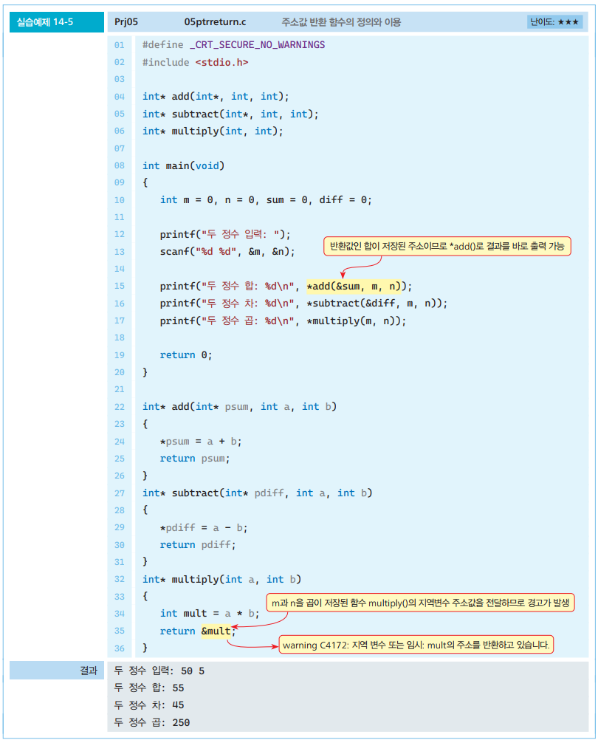
주소값 반환 함수의 정의와 이용
함수 multiply()
인자인 두 수의 곱을 지역변수인 mult에 저장한 후 &mult로 포인터를 반환
지역변수
함수가 종료되는 시점에 메모리에서 제거되는 변수
지역변수 주소값의 반환은 문제를 발생시킬 수 있음
제거될 지역변수의 주소값은 반환하지 않는 것이 바람직

Slide 22
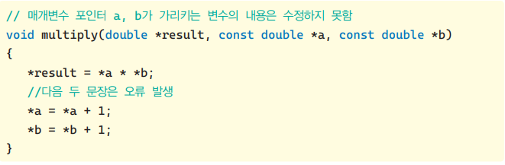
상수를 위한 const 사용
포인터를 매개변수로 이용하면 수정된 결과를 받을 수 있어 편리
이러한 포인터 인자의 잘못된 수정을 미리 예방하는 방법
수정을 원하지 않는 함수의 인자 앞에 키워드 const를 삽입
참조되는 변수가 수정될 수 없게 함
키워드 const는 인자인 포인터 변수
가리키는 내용을 수정 불가능
const double *a, const double *b
*a와 *b를 대입연산자의 l-value로 사용 불가능
즉 *a와 *b를 이용하여 그 내용을 수정 불가능
상수 키워드 const의 위치는 자료형 앞이나 포인터변수 *a 앞에도 가능
const double *a와 double const *a 는 동일한 표현

Slide 23
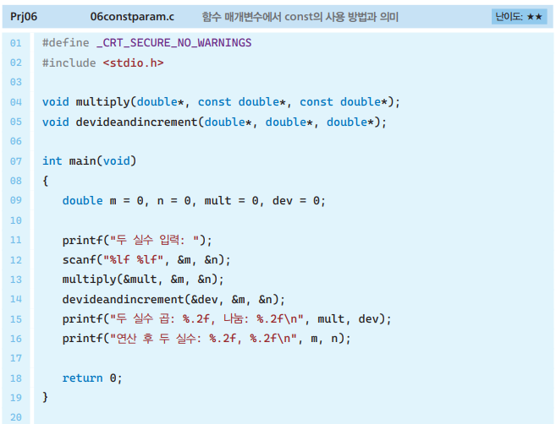
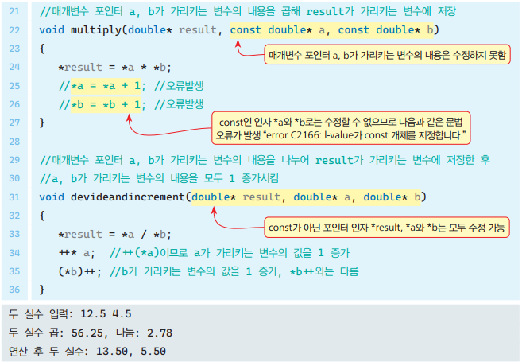
함수 매개변수에서 const의 사용 방법과 의미
함수 devideandincrement(double *result, double *a, double *b)
인자가 모두 const가 아니므로 그 인자가 가리키는 변수의 내용을 모두 수정 가능
*a와 *b를 나눈 결과를 *result에 저장한 후 *a와 *b를 각각 1씩 증가시키는 함수

Slide 24
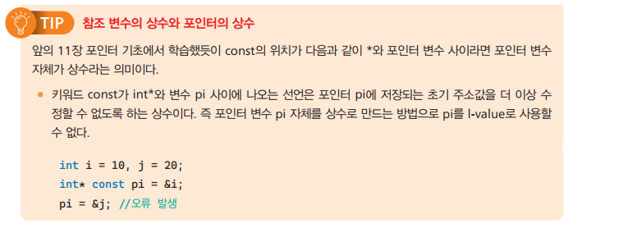
참조 변수의 상수와 포인터의 상수

Slide 25
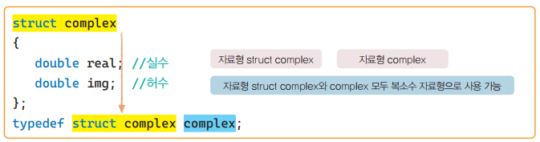
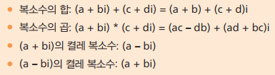
복소수를 위한 구조체
구조체 complex
실수부와 허수부를 나타내는 real과 img를 멤버로 구성
복소수(complex number)
실수의 개념을 확장한 수로 a + bi로 표현
여기서 a와 b는 실수이며, i는 허수단위로 i² = -1을 만족
a는 실수부, b는 허수부
복소수에서의 사칙 연산

Slide 26
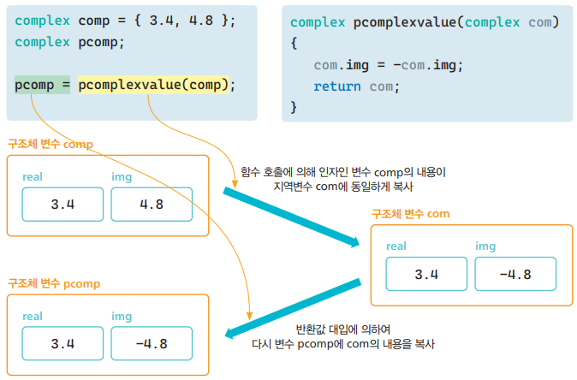
인자와 반환형으로 구조체 사용(1)
함수 paircomplex1()
인자인 복소수의 켤레 복소수(pair complex number)를 구하여 반환하는 함수
복소수 (a + bi)의 켤레 복소수는 (a - bi)
함수의 인자와 반환값으로 구조체 이용이 가능
구조체 인자를 값에 의한 호출(call by value) 방식으로 이용
매개변수인 구조체 지역변수 com
실인자의 구조체 값을 모두 복사하는 방식으로 구조체 값을 전달 받음

Slide 27
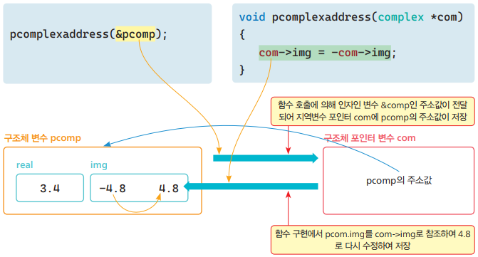
인자와 반환형으로 구조체 사용(2)
주소에 의한 호출(call by address) 방식으로 수정
Paircomplexaddress()는 인자를 주소값으로 저장
실인자의 변수 comp의 값을 직접 수정하는 방식
이 함수를 호출하기 위해서는 &pcomp처럼 주소값을 이용해 호출

Slide 28
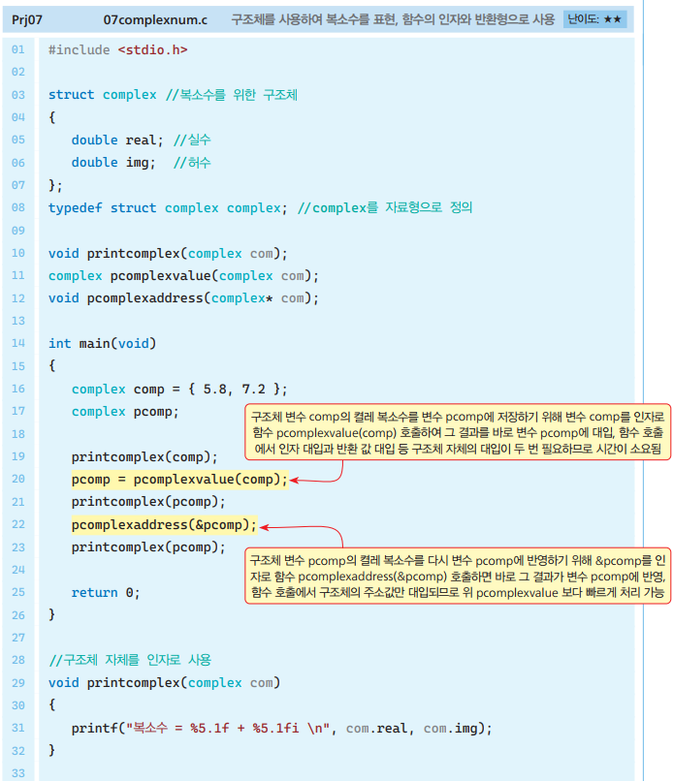
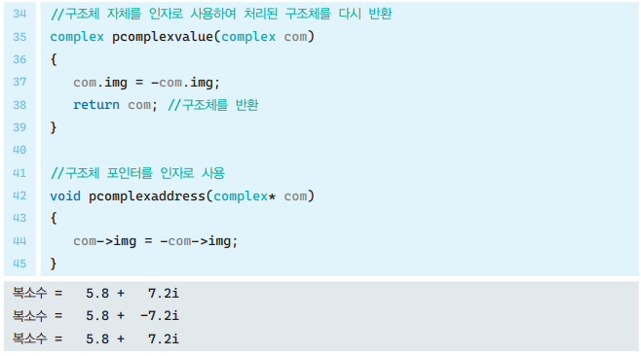
구조체를 사용하여 복소수를 표현, 함수의 인자와 반환형으로 사용
함수의 인자로 구조체를 사용
값에 의한 호출과 참조에 의한 호출 방식을 사용 가능
구조체를 값에 의한 호출
크기가 매우 큰 구조체라면 매개변수의 메모리 할당과 값의 복사에 많은 시간이 소요
구조체를 주소에 의한 호출
메모리 할당과 값의 복사에 드는 시간이 없는 장점

Slide 29
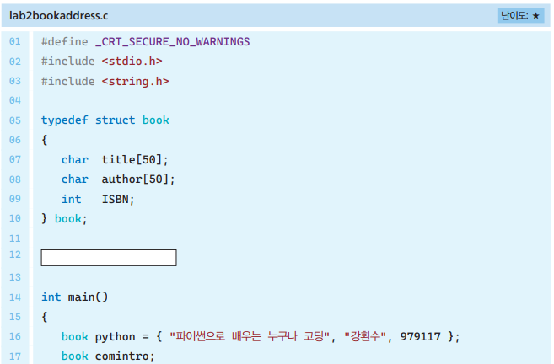
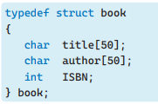
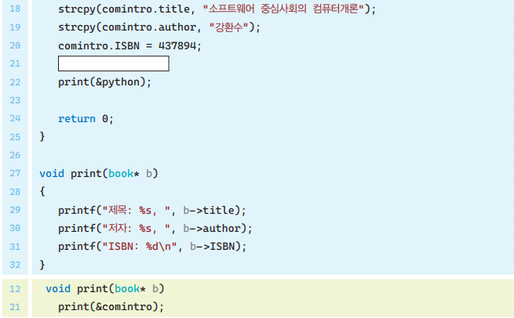
LAB 책 정보를 표현하는 구조체 전달
구조체 struct book
책이름과 저자
책번호(ISB: 국제표준도서번호 International Standard Book Number) 표현
주소에 의한 호출로 출력
자료형 book으로 정의
구조체 struct book
함수 print()
인자 (book *b)
구조체를 포인터로 받아 책 정보를 출력

Slide 30
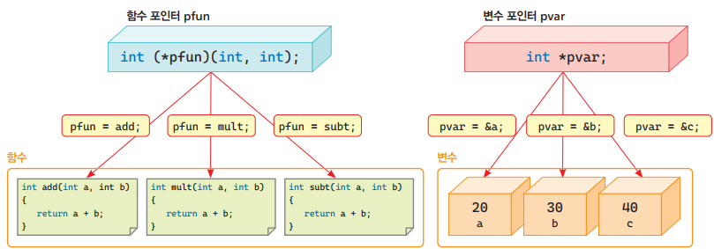
함수 포인터(1)
함수 주소 저장 변수
포인터의 장점은 다른 변수를 참조하여 읽거나 쓰는 것도 가능
함수 포인터
하나의 함수 이름으로 필요에 따라 여러 함수를 사용하면 편리
함수 포인터 pfun
함수 add()와 mult() 그리고 subt()로도 사용 가능

Slide 31
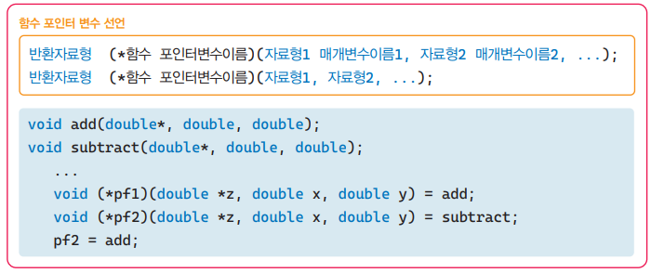
함수 포인터(2)
함수 포인터(pointer to function)
함수의 주소값을 저장하는 포인터 변수
즉 함수를 가리키는 포인터
함수의 주소를 저장할 수 있는 변수
반환형, 인자목록의 수와 각각의 자료형이 일치
함수 포인터 선언
함수원형에서 함수이름을 제외한 반환형과 인자목록의 정보가 필요

Slide 32
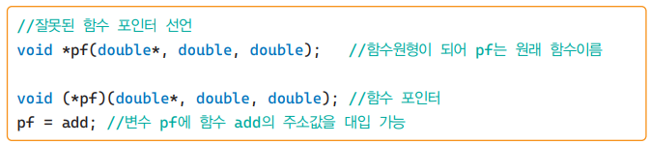
함수 포인터(3)
변수이름이 pf인 함수 포인터를 하나 선언
함수 포인터 pf는 함수 add()의 주소 저장 가능
함수원형이 void add(double*, double, double);인 함수의 주소를 저장
함수원형에서 반환형인 void와 인자목록인 (double *, double, double) 정보 필요
여기서 주의할 점
(*pf)와 같이 변수이름인 pf 앞에는 *이 있어야 하며 반드시 괄호를 사용
만일 괄호가 없으면 함수원형
pf는 함수 포인터 변수가 아니라 void *를 반환하는 함수이름

Slide 33
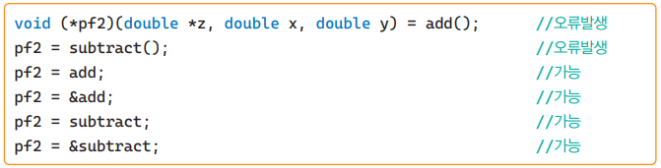
함수 포인터 변수에 대입
물론 위 함수 포인터 변수 pf
add()와 반환형과 인자목록이 같은 함수는 모두 가리킬 수 있음
subtract()의 반환형과 인자목록이 add()와 동일하다면
pf는 함수 subtract()도 가리킬 수 있음
문장 pf = subtract;
함수 포인터에는 괄호가 없이 함수이름만으로 대입
함수 add나 subtract는 주소 연산자를 함께 사용하여 &add나 &subtract로도 사용 가능
subtract()와 add()와 같이 함수호출로 대입해서는 오류가 발생

Slide 34
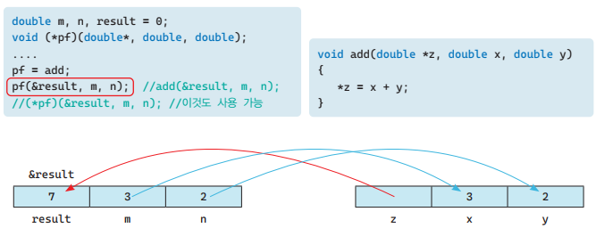
함수 포인터를 이용한 함수 호출
다음 예제에서 함수 add()의 구현
함수 add()에서 x + y의 결과를 반환하지 않고 포인터 변수 z에 저장
인자를 포인터 변수로 사용하면 함수 내부에서 수정한 값이 그대로 실인자로 반영
문장 pf = add;
함수 포인터 변수인 pf에 함수 add()의 주소값이 저장
변수 pf를 이용하여 add() 함수를 호출 가능
포인터 변수 pf를 이용한 함수 add()의 호출방법
add() 호출과 동일
즉 pf(&result, m, n); 또는 (*pf)(&result, m, n)로 add(&result, m, n) 호출을 대체
문장이 실행되면 변수 result에는 m + n의 결과가 저장

Slide 35
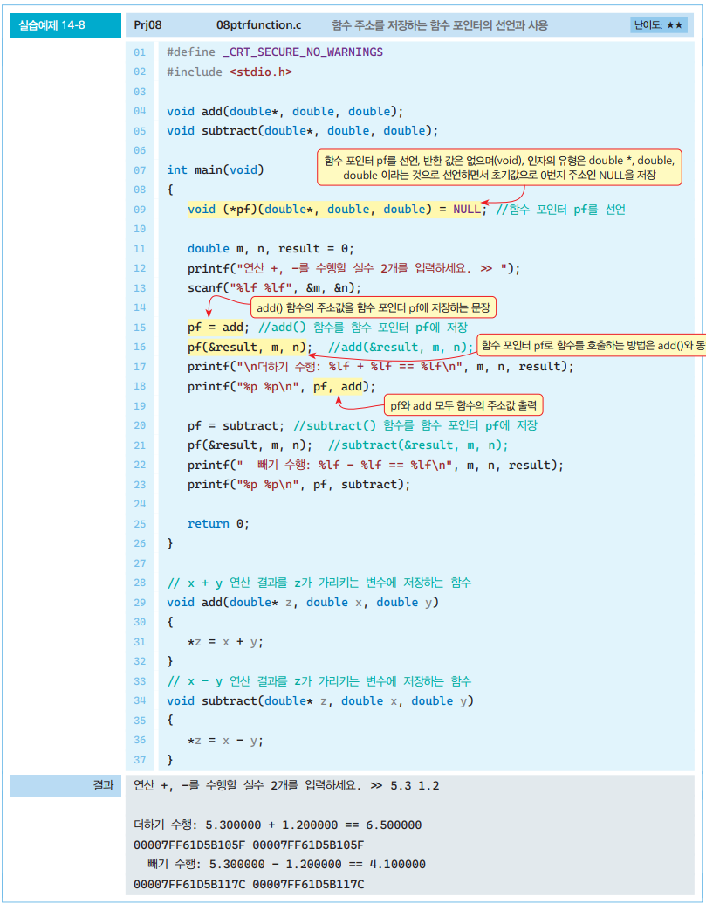
함수 주소를 저장하는 함수 포인터의 선언과 사용

Slide 36
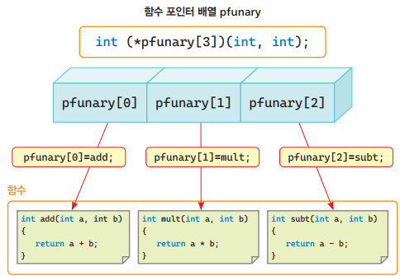
함수 포인터 배열 개념
함수 포인터 배열(array of function pointer)
원소로 여러 개의 함수 포인터를 선언하는 함수 포인터 배열
크기가 3인 함수 포인터 배열 pfunary는 문장 int (*pfunary[3])(int, int); 으로 선언
배열 pfunary의 각 원소가 가리키는 함수
반환값이 int이고 인자목록이 (int, int)

Slide 37
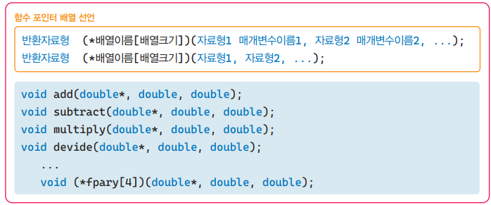
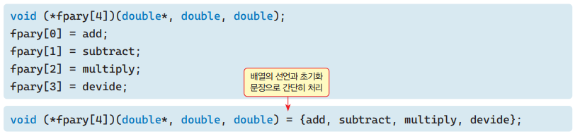
함수 포인터 배열 선언
함수 포인터 배열선언 구문
배열 fpary의 각 원소가 가리키는 함수
반환값 void, 인자목록이 (double*, double, double)
배열 fpary을 선언한 이후에 함수 4개를 각각의 배열원소에 저장
배열 fpary을 선언하면서 함수 4개의 주소값을 초기화하는 문장

Slide 38
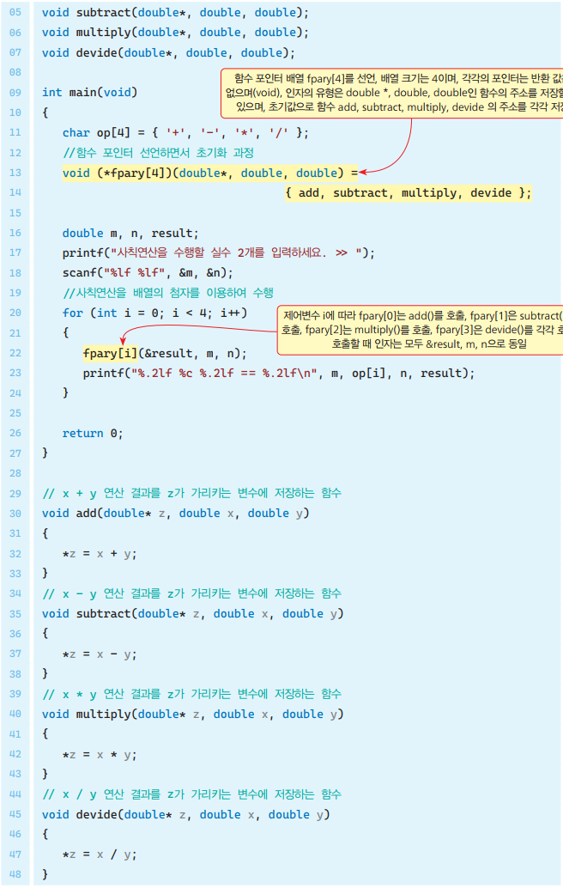
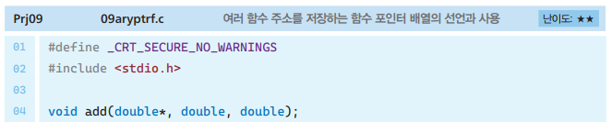
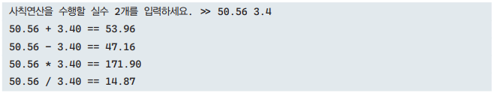
함수 포인터 배열의 선언과 사용
사칙연산을 수행 함수 호출 프로그램
사칙연산의 함수를 함수 포인터 배열에 저장
반복문 내부의 함수 호출
fpary[i](&result, m, n);
함수 포인터의 배열 첨자 순으로
add(), subtract(), multiply(), devide()

Slide 39
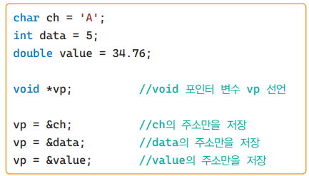
void 포인터
void 포인터 개념
포인터
주소값을 저장하는 변수
포인터가 가리키는 대상의 구체적인 자료형의 포인터로 사용이 일반적
int *, double *
주소값이란 참조를 시작하는 주소에 불과
자료형을 알아야 참조할 범위와 내용을 해석할 방법을 알 수 있음
void 포인터(void *)는 무엇일까?
void 포인터는 자료형을 무시하고 주소값만을 다루는 포인터
대상에 상관없이 모든 자료형의 주소를 저장할 수 있는 만능 포인터로 사용 가능
void 포인터에는 일반 포인터는 물론 배열과 구조체 심지어 함수 주소도 저장 가능

Slide 40
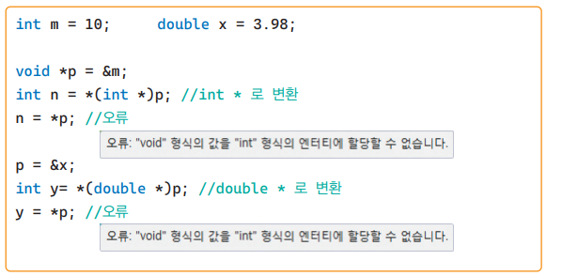
void 포인터 활용
void 포인터는 모든 주소를 저장 가능
가리키는 변수를 참조하거나 수정이 불가능
주소값으로 변수를 참조하려면 결국 자료형으로 참조범위를 알아야 하는데
void 포인터는 이러한 정보가 전혀 없이 주소 만을 담는 변수에 불과하기 때문
void 포인터는 자료형 정보는 없이 임시로 주소 만을 저장하는 포인터
그러므로 실제 void 포인터로 변수를 참조하기 위해서는 자료형 변환이 필요

Slide 41
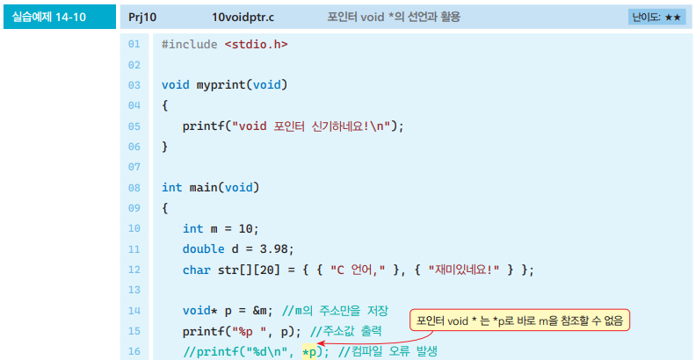

포인터 void *의 선언과 활용

Slide 42


LAB 함수 포인터 배열의 활용
문자열 "*+-“ 연산 순서대로 곱하기, 더하기, 빼기를 수행하는 프로그램
배열크기가 3인 함수 포인터 배열을 선언
각각 더하기와 빼기, 그리고 곱하기를 수행하는 함수를 저장
연산의 피연산자는 3과 5로 고정
* 결과: 15
+ 결과: 8
- 결과: -2

Slide 43
감사합니다.

